Slide 1
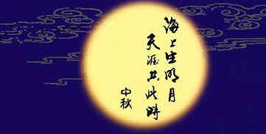
有一句诗，千百年来为人传颂， 有着独特的艺术魅力。

Slide 2
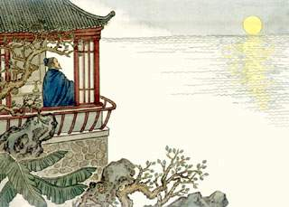
望月怀远
张九龄

Slide 3
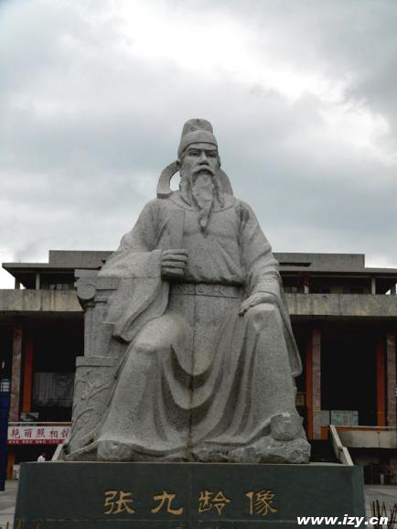
知人论事：
张九龄：唐玄宗开元时宰相。韶州曲江（今广东曲江北）人。一名博物，字子寿。弱冠登进士。曾上书唐玄宗李隆基，主张重视地方官人选，选官应重贤能，不循资历。其文才为宰相张说器重。开元十一年（723）被任为中书舍人。张说罢相，受累外迁。

Slide 4
十九年，玄宗召为秘书少监、集贤院学士，再迁中书侍郎。二十一年，以中书侍郎为相。时玄宗的宠妃武惠妃，谋废太子李瑛而立己子，命宫中官奴游说九龄，九龄叱之。
玄宗欲以范阳节度使张守为相，以朔方节度使牛仙客为尚书，九龄都反对，玄宗不悦，李林甫更进谗言，迁九龄为尚书右丞相，罢知政事。不久又因他荐举的监察御史周子谅弹劾牛仙客，触怒玄宗，贬为荆州长史。二十八年卒。初，安禄山讨奚、契丹，战败，被执送京师。九龄主张按军法处以极刑，玄宗不从。及安禄山反，玄宗奔蜀，思及此事，为之流涕，遣使至曲江祭九龄。九龄才思敏捷，文章高雅，诗意超逸。有《曲江集》20卷传世。

Slide 5
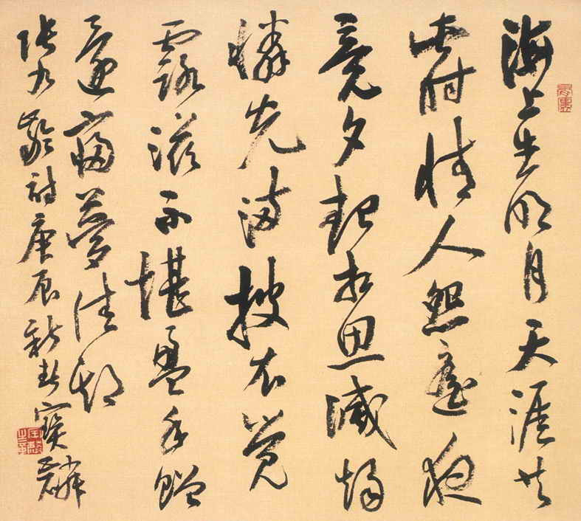
望月怀远
张九龄
海上生明月，
天涯共此时。
情人怨遥夜，
竟夕起相思。 灭烛怜光满，
披衣觉露滋。
不堪盈手赠，
还寝梦佳期。
诵读品情：

Slide 6
赏析“海上生明月，天涯共此时”
点拔：此句为千古传诵之句，背景阔大，感情深挚，意境幽远含蓄。一轮明月从无边无垠的大海上升起，月光普照之下，无论远近，天涯海角都沐浴其中。此句境界博大，自然景象中包含着诗人博大宽广胸襟。全句看起来平淡无奇，没有一个奇特的字眼，没有一分点染的色彩，脱口而出，却自有一种高华浑融的气象，令人回味无穷。

Slide 7
赏析“情人怨遥夜，竟夕起相思！”
三四两句，以“怨”字为中心，以“竟夕”呼应“遥夜”，上承开头两句。终夜相思不能入睡，于是灭烛披衣，步出门庭，这皎洁的明月是这样撩人心绪，使人更难以入睡。

Slide 8
赏析“灭烛怜光满，披衣觉露滋。”
夜已深，露已降，衣服已被润湿了。一个“滋”字不仅有润湿之意，还有愁思滋生不已的意思。

Slide 9
赏析“不堪盈手赠，还寝梦佳期。”
洒遍天涯的月光啊，有我满腔的情意，却又无法传送，睡吧，睡吧，让我在梦中与你相见。诗至高潮戛然而止，只觉余音袅袅，不绝如缕。
全诗委婉曲折，情致盎然，表现了张九龄诗歌浑成自然的风格。

Slide 10
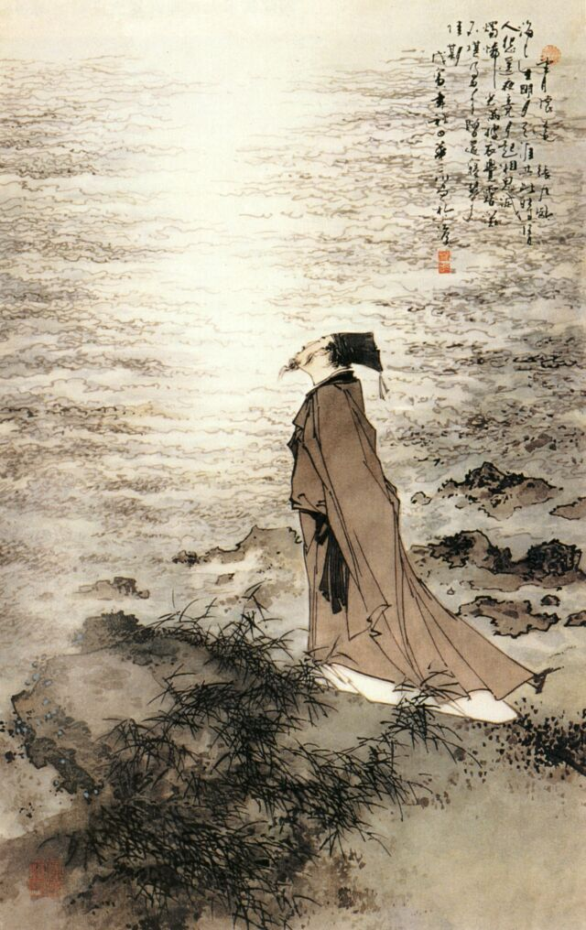
鉴赏品情
整体感知：
这是抒写怀念远方之人的诗作。月夜独处，最易牵动对远方之人的思念。诗歌从“天涯共此时”的明月到“不堪盈手赠”的明月，以明月作媒介，寄托了对远人的思念。

Slide 11

技法探究
一、写景抒情并举，情景交融。
全诗紧紧围绕“望月”而展开，从望月写到怀人，从灭烛写到披衣，由室内写到室外，又由室外回到室内，从月升写到月沉，同相思写到入梦。由景入情，情景相生。
二、诗的意境幽静秀丽，情感真挚。
三、语言明快铿锵，细细品味，余甘无尽。

Slide 12
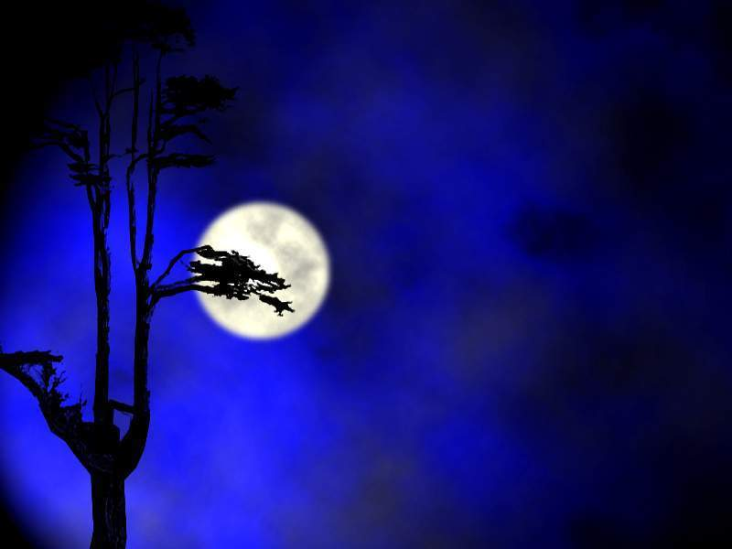
四、通过描绘人物的动作和细节传达情思，层层深入，构思巧妙。

诗人望见明月，立刻想到远在天边的亲人，此时此刻正与我同望。有怀远之情的人，难免终夜相思，彻夜不眠。身居室内，灭烛望月，清光满屋，更觉可爱；披衣出户，露水沾润，月华如练，益加陶醉。如此境地，忽然想到月光虽美却不能采撷以赠远方亲人，倒不如回到室内，寻个美梦，或可期得欢娱的约会。

